Slide 1
Sted og rum
Kapitel 3
Bergur Rønne Moberg, Brian L. Due, Mie Femø Nielsen

Slide 2
Indhold
Tid og rum
En fænomenologisk og en poststrukturalistisk tilgang til sted
Forskellen på det stedbaserede og det stedbundne arbejde
Udlejring
Kosmopolitisme
Eksempel: Jysk

Slide 3
Tid og rum
International virksomhedskommunikation har altid og vil altid foregå i tid og i rum eller på steder, men betydningen af disse forandrer sig, i takt med at medarbejdere og virksomheder ikke længere alene er knyttet til et bestemt og tydeligt geografisk afgrænset sted.
Rum forstår vi som et tomt geografisk begreb, der indikerer et målbart område af en eller anden art, fx Danmark som geografisk afgrænset stat.
Sted er rummet fyldt ud med levende mennesker, der handler og føler.

Slide 4
En fænomenologisk og en poststrukturalistisk tilgang til sted
Inden for fænomenologien er stedet præget af værdi og tilhørsforhold. Stedsoplevelsen formidler nærvær. Hos Edward S. Casey bliver det den sansende krop, der garanterer erfaringen af sted, fordi vores krop altid befinder sig på et sted (Casey 1993).
Den poststrukturalistiske tilgang til sted udgår fra teoriretningerne spatial humanities, globaliseringsteori og fransk filosofi og strukturalisme. Her tales blandt andet om det ikke-privilegerede sted, der er et produkt af et givet socialt og fysisk defineret fællesskab, fx en bestemt arbejdsplads, by osv.
Forskellen er, at fænomenologerne peger på stedets betydning som den mening, enkelte medarbejdere tilskriver det, og poststrukturalisterne peger på den magt og de betydninger, der på forhånd knyttes til et sted.

Slide 5
Forskellen på det stedbaserede og det stedbundne arbejde
I globaliseringen er stedet mere end før gennemtrængt af en fortsat bevægelighed, og ifølge Doreen Massey gør det mennesker mere stedbaserede end egentlig stedbundne (2011: 184). Mennesket er således ikke længere som den bofaste feudale bonde ('bonde' har samme oprindelse som ordet 'bo' og betyder fastboende) knyttet til et bestemt, fysisk sted, men har i højere grad mulighed for at bosætte sig flere forskellige steder.

Slide 6
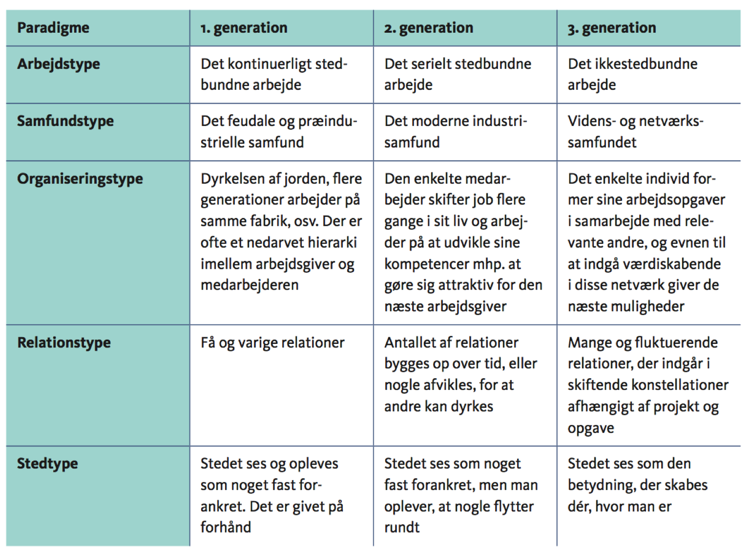

Slide 7
Udlejring
Overgangen fra den traditionelle, stedbundne verden til den moderne og i højere grad stedbaserede verden er hos Giddens en proces, hvor stedets interaktionskontekster udlejres og tømmes (ibid.: 26).
De nye teknologiers vægtløse operationer, der kommer til udtryk, når medarbejdere interagerer via fx mails, chat, Skype og computerprocesser og harddiske i "skyen" ("cloud-computing") på tværs af tid og rum.
Tilbage fra denne udlejring, relokalisering og flygtighed står kroppen, der af samme grund er både besværlig og en redning. Kroppen fungerer som en mere specifik udgave af stedet, men det er i grunden via kroppens materiebundne eksistens, at geografien vender tilbage og forankres også i det virtuelle rum. Knogler og kød er uafvendeligt fysisk forankret, uanset hvor tankerne er henne.

Slide 8
Kosmopolitisme
Kosmopolitisme uden provinsialisme er tom, provinsialisme uden kosmopolitisme er blind” (Beck 2006: 7).
Digitaliseringen og den kulturelle globalisering inden for kunst, humaniora og i hverdagen generelt bidrager til at fortætte jordkloden til en global landsby.

Slide 9
Eksempel: Jysk
Før ansættelsen finder en gensidig kulturel erfaringsudveksling sted, hvor medlemmer af ledelsesgruppen inviterer de nyansatte til virksomhedens hovedsæde i Brabrand i Danmark, og ledelsen besøger også dét land og dén by, hvor Jysk har åbnet nye butikker (Moberg 2015).
Her er altså tale om, at Jysk foretager en kulturel påvirkning, fordi man ønsker at holde fast i noget bestemt men nok udefinerbart ”dansk”, mens man samtidig dermed implicit forstår, at sted er en dynamisk størrelse, der kan fyldes ud med den mening, som medarbejdere tillægger det.
Her fungerer stedet mere som "et horisontalt knudepunkt for globale strømme" end som "et vertikalt forankringspunkt" (Ringgaard 2010: 276).

